Slide 1
Луна
Анатолий Лакаров

Slide 2
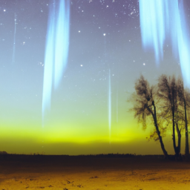
Луна
Луна, величественная и загадочная, светит своим бледным светом, словно призывая нас к тайнам ночи. Ее свет отражается от земной поверхности, создавая игру теней и света, придавая всему вокруг загадочность и мистику. Это время, когда природа засыпает, но одновременно пробуждает воображение и фантазию, погружая нас в мир мечты и волшебства

Slide 3

Ветер
Луна в своем бледном свете упоенно освещает мир, создавая атмосферу загадочности и таинственности. Ее лучи проникают сквозь листву и создают игру теней, словно приглашая к погружению в мир мечтаний и фантазий. В такие моменты душа особенно открыта для вдохновения и завораживающих образов, которые рождаются под влиянием лунного света.
Звезды, словно алмазные огни, танцуют в ночном небе, придающем им таинственное сияние. Этот сказочный мир в свете луны и звезд окутывает все вокруг загадкой и притягивает в мир мечты и фантазии, где время останавливается, а душа освобождается от повседневных забот, открываясь для новых идей и вдохновения.

Slide 4
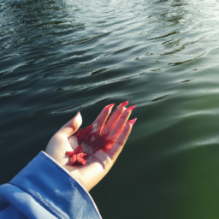
Сердце
И в этот волшебный и светлый час душа моя летит, как птица ввысь, словно освобожденная от всех оков. Я слышу, как сердце стучится в такт ночи, строчка за строчкой, а стихи расцветают в ее объятиях, наполняя мою жизнь смыслом.

Slide 5
висновок
Таким образом, в презентации был представлен сказочный образ Луны, которая светит серебром и оживляет ночной мир. Автор описывает магическую атмосферу, где танцуют звезды, ветер шепчет тайны, а мечты летят в небеса. Эти строки позволяют нам ощутить волшебство и красоту, которые присутствуют в ночном небе. В заключение, душа автора восхищается этим моментом и его стихи расцветают в эту магическую ночь.

Slide 6
this presentation and all of the content inside it has been created by AI, therefore be careful with the information given

